Slide 2
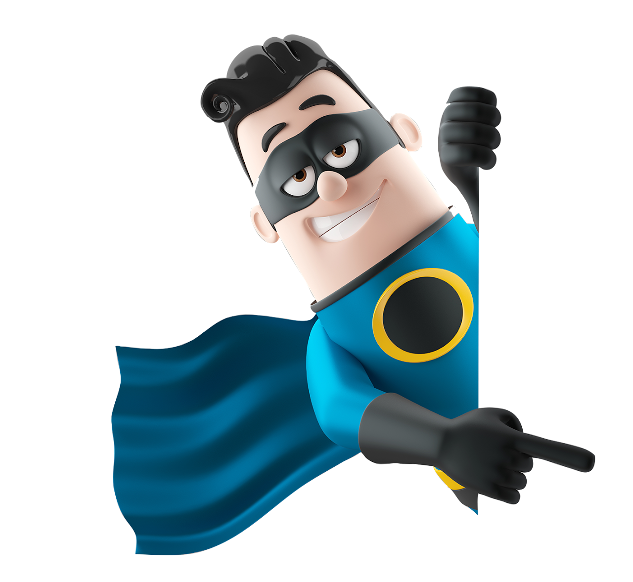
Als ik aan AI denk, dan denk ik aan…
(Meerdere antwoorden mogelijk)
Superintelligentie
Algoritmen
Sciencefiction
Het AI’en van mijn huisdier
Pratende robots
Iets anders…

Slide 3
Lees dit artikel

Slide 4
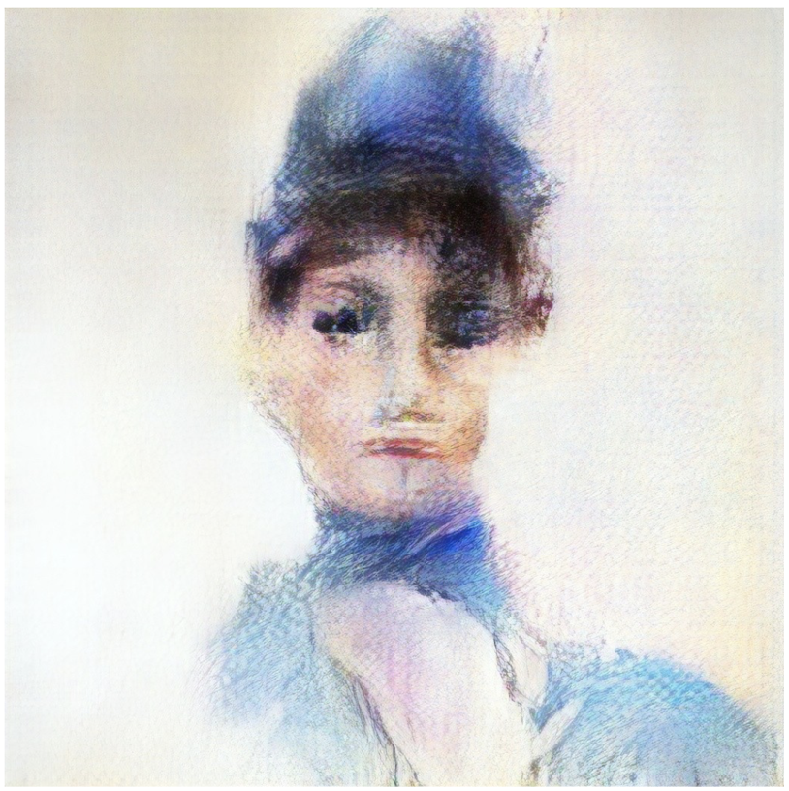
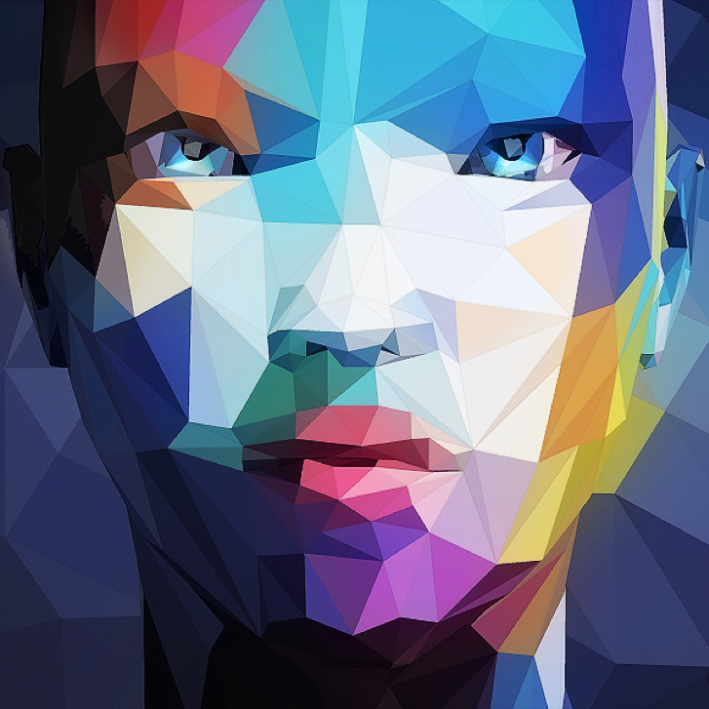
Gemaakt door een computer of mens?
A. Madame de Belamy (Courtesy of Obvious)
B. Abstract asian woman

Slide 5
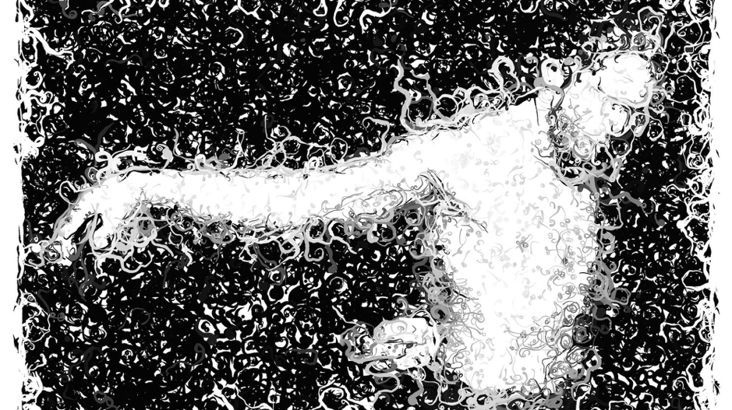
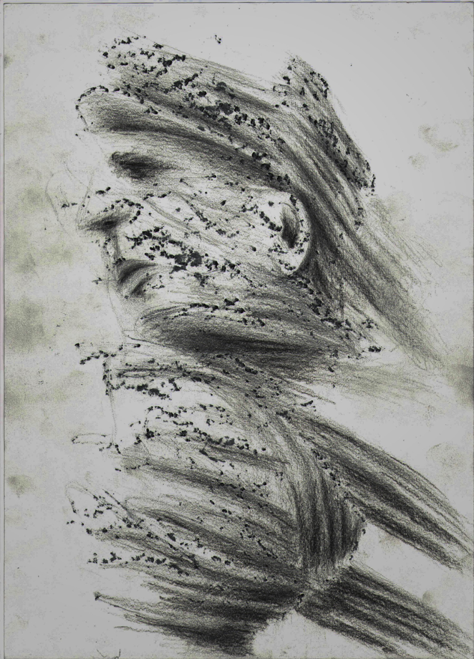
Gemaakt door een computer of mens?
A. Michel Comte CDV/IJCA
B. Pedro Ismar Souto SHT/IJCA

Slide 6
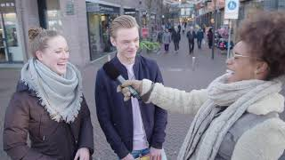

Slide 7
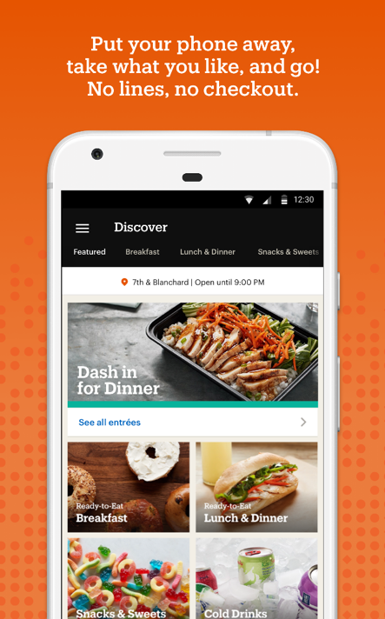
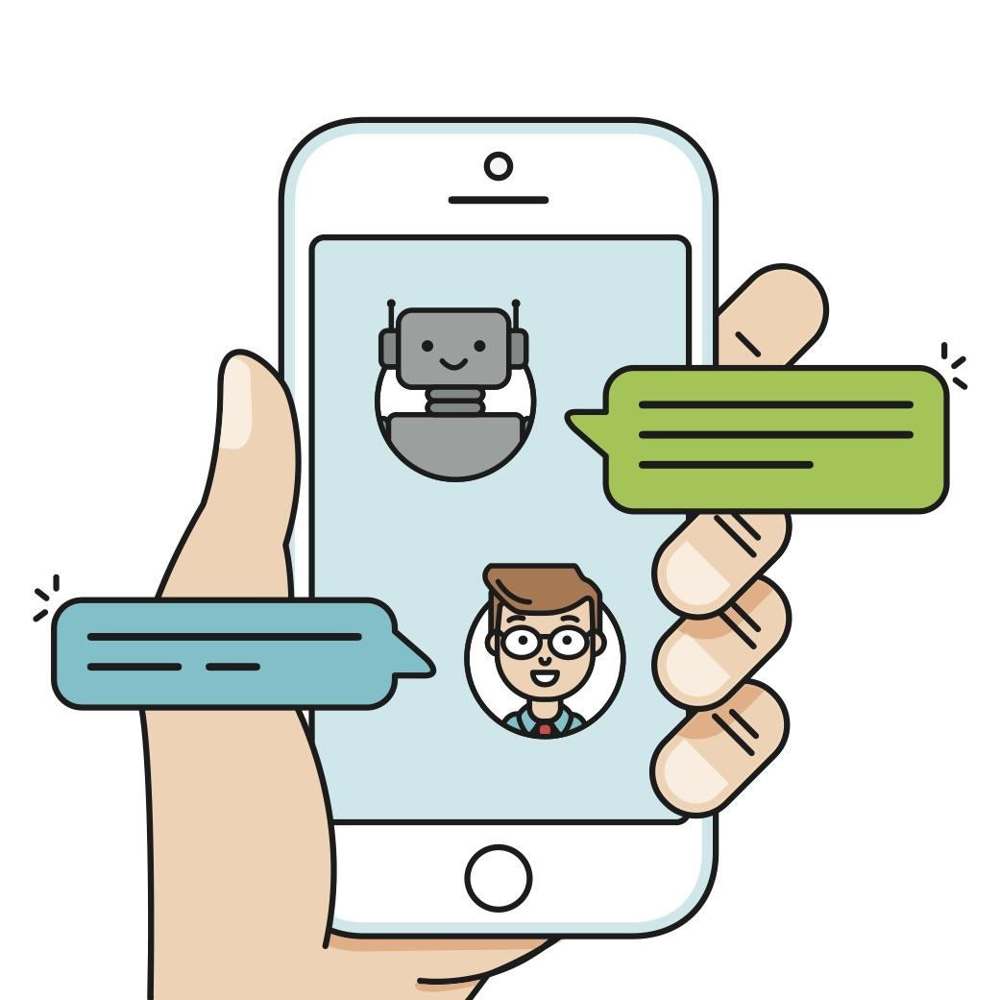
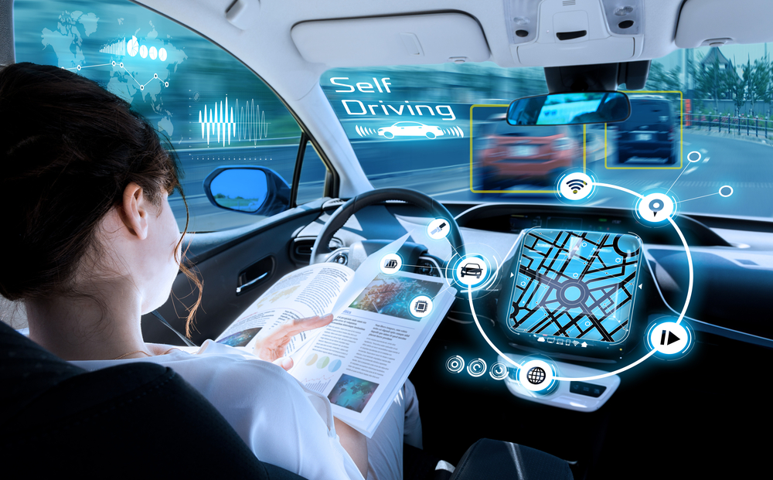
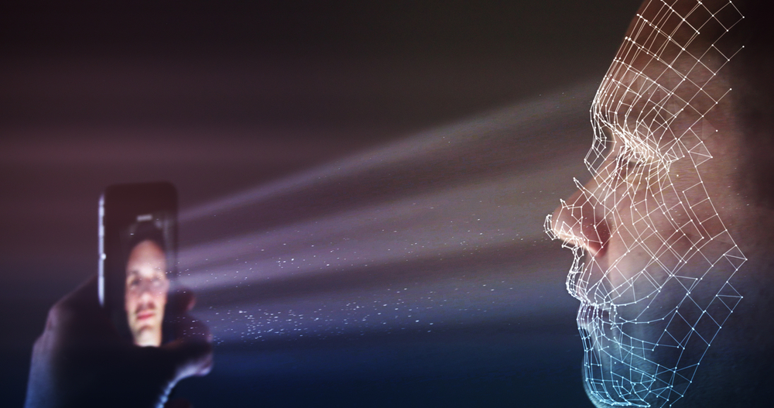
Voorbeelden van AI

Slide 8
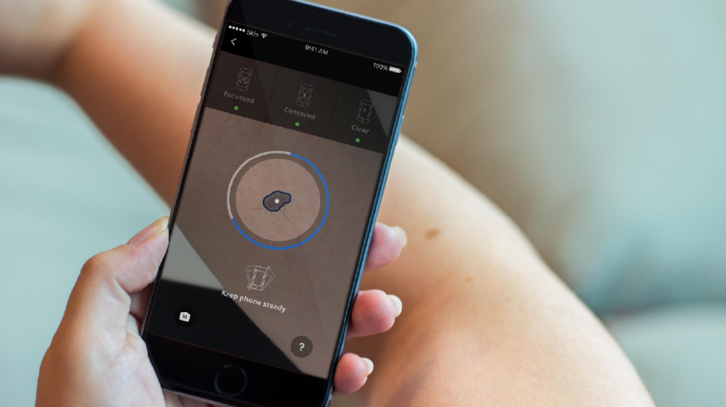
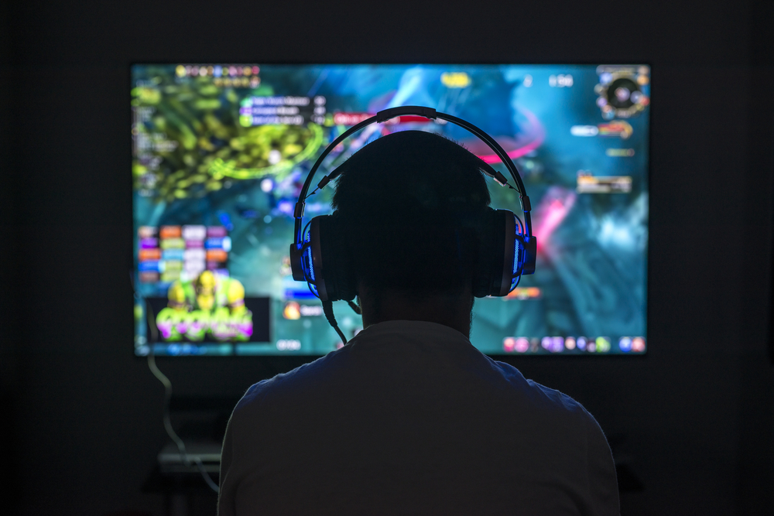
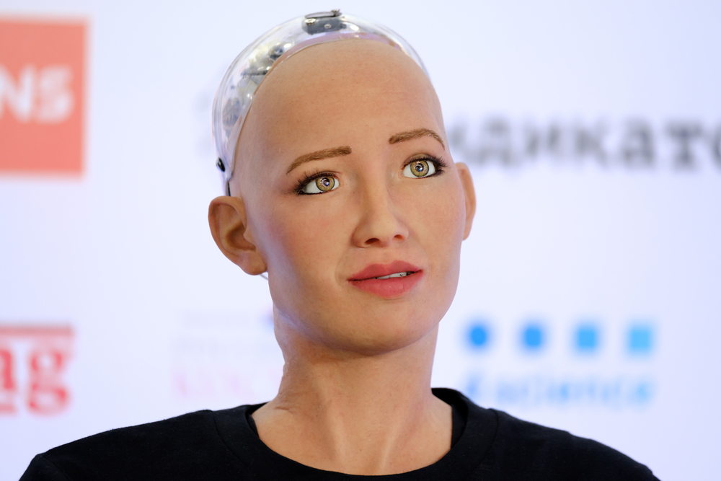
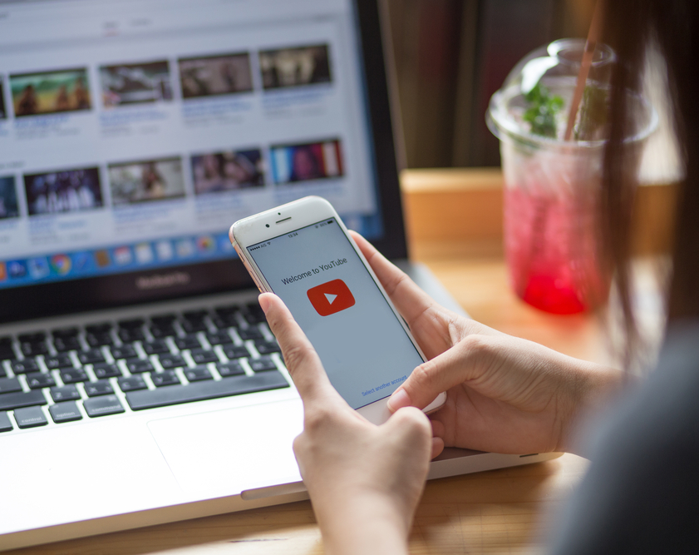
Voorbeelden van AI

Slide 9
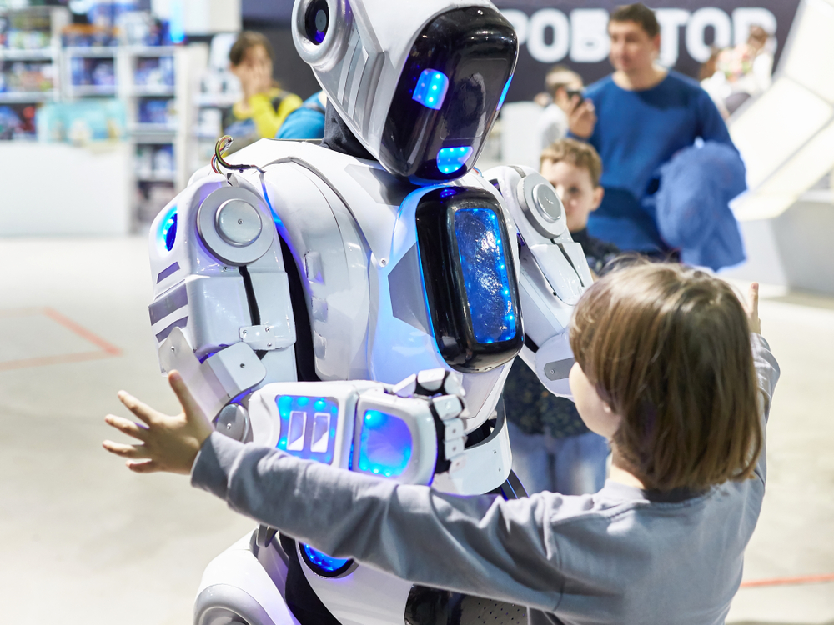
Vriendschap
of robot?

Slide 10
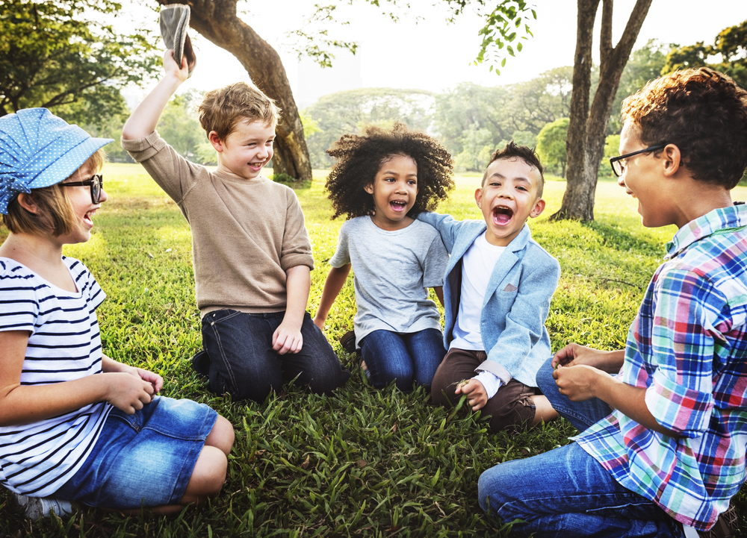
Wat is vriendschap?

Slide 11
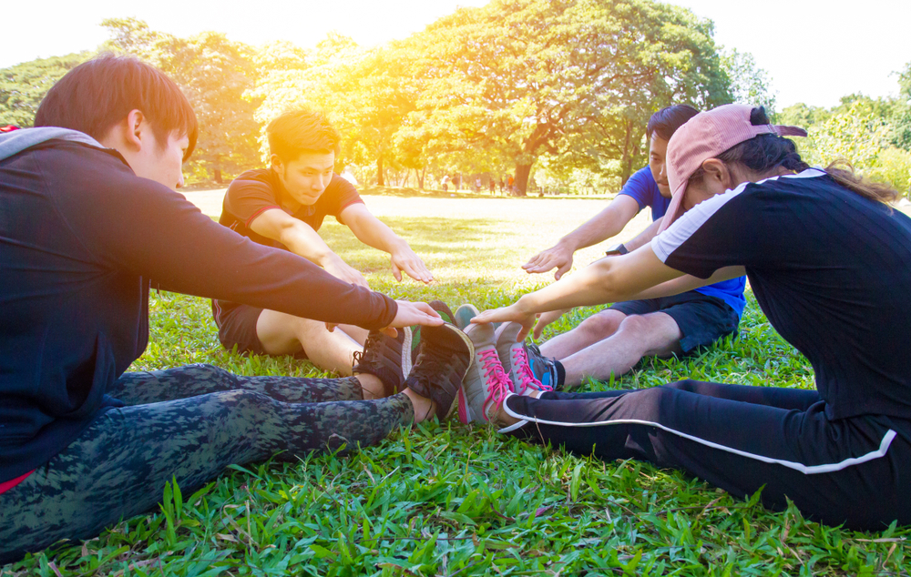
Eigenschappen van een goede vriend

Slide 12
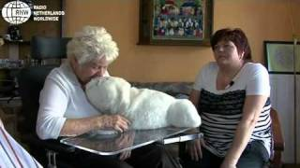

Slide 13
Vrienden
met Sophia?

Slide 14
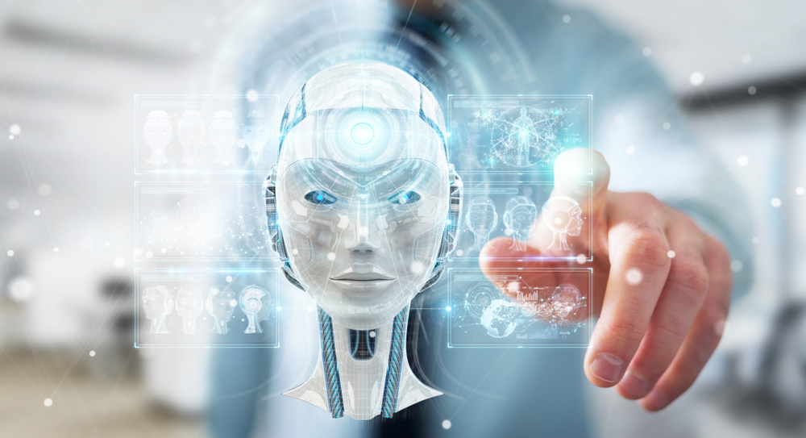
Wat hebben we geleerd?

Slide 15
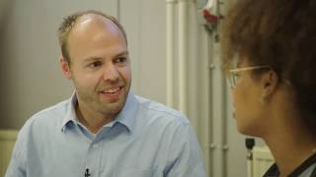

Slide 16
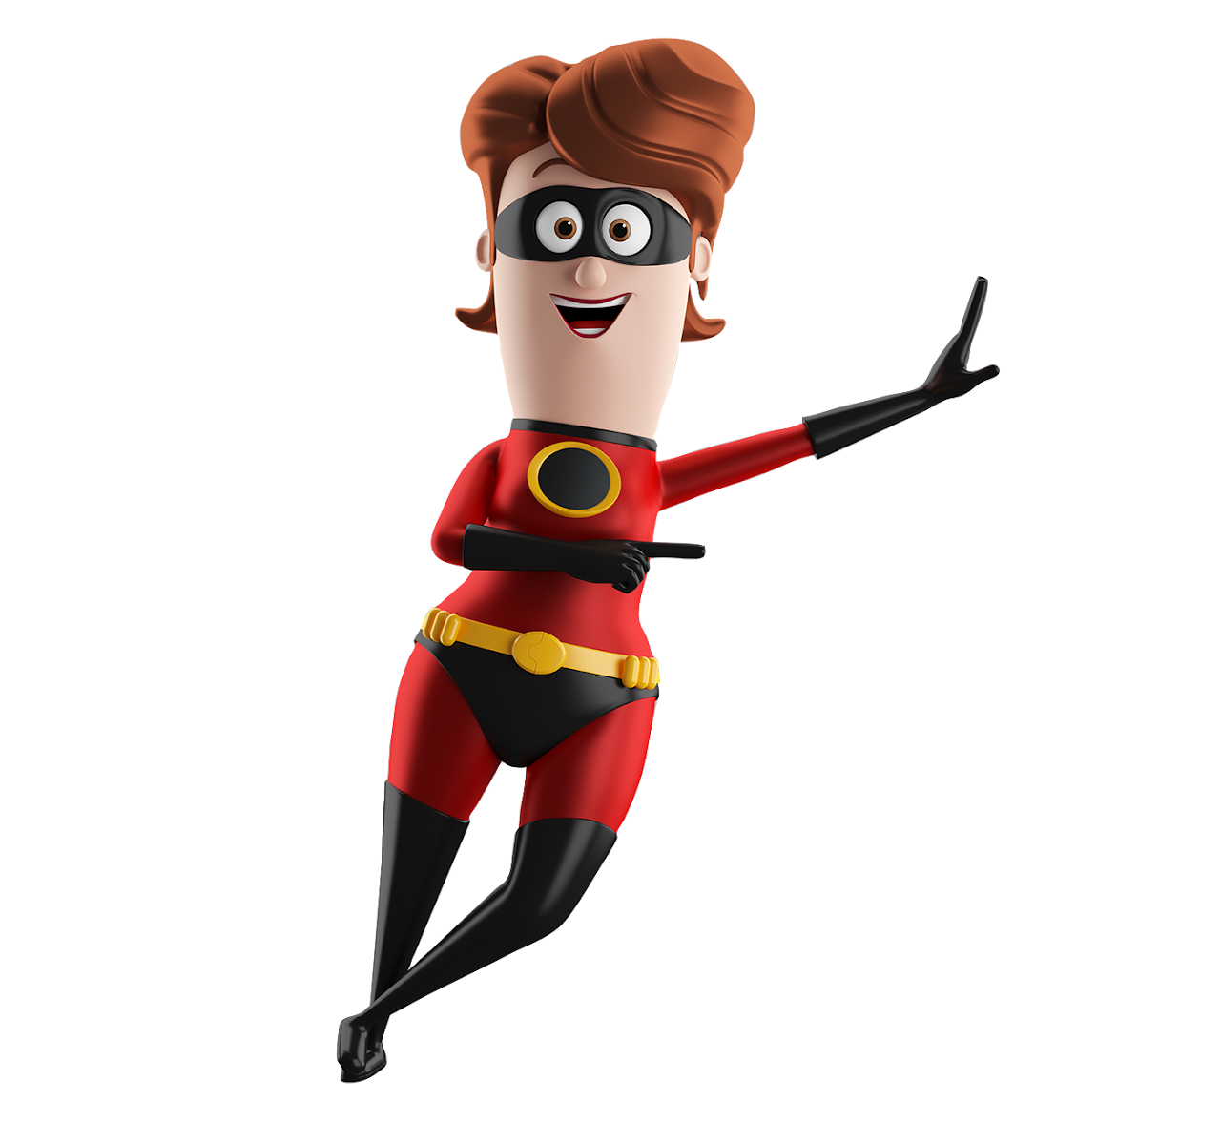
Wat hebben we geleerd?
Je kan in eigen woorden beschrijven wat AI (artificiële intelligentie of kunstmatige intelligentie) is:
Intelligente systemen die zelfstandig taken kunnen uitvoeren.
Intelligente systemen die eigen prestaties verbeteren door te leren van ervaringen.
Je kan een aantal concrete voorbeelden benoemen van AI. Zoals kassaloze winkels, zelfrijdende auto’s, chatbots.
Je weet dat er verschil is tussen intelligent zijn en intelligent doen.

Slide 17
Volgende lessen
Kunstmatige intelligentie
Hoe slim zijn machines nou echt?
Machine en deep learning
Wij zijn data!
Later als ik groot ben

